Slide 1


ҚАЗАҚСТАН РЕСПУБЛИКАСЫНЫҢ БІЛІМ ЖӘНЕ ҒЫЛЫМ МИНИСТРЛІГІ
ӘЛ-ФАРАБИ АТЫНДАҒЫ ҚАЗАҚ ҰЛТТЫҚ УНИВЕРСИТЕТІ
БИОЛОГИЯ ЖӘНЕ БИОТЕХНОЛОГИЯ ФАКУЛЬТЕТІ
БОТАНИКА ЖӘНЕ АГРОЭКОЛОГИЯ КАФЕДРАСЫ
6 Дәріс
Тақырыбы: Шөлдік аймақтың өсімдік ресурстарын қорғау.
Дәріскер: б.ғ.к., профессор
Аметов Абибулла

Slide 2
Сабақтың жоспары:
Шөлдердің биоклиматтық аймақтарға бөлінуі (ЮНЕСКО, 1977).
Шөлдердің классификациялануы
ҚР шөлейттенуге қарсы күрес жөніндегі бағдарлама
Шөлдену себеп-салдары мен белгілері
Шөлейттенуге қарсы күрестi ғылыми және ақпараттық қолдау, насихаттау
Шөлдердің шаруашылықтағы пайдаланылуы.

Slide 3
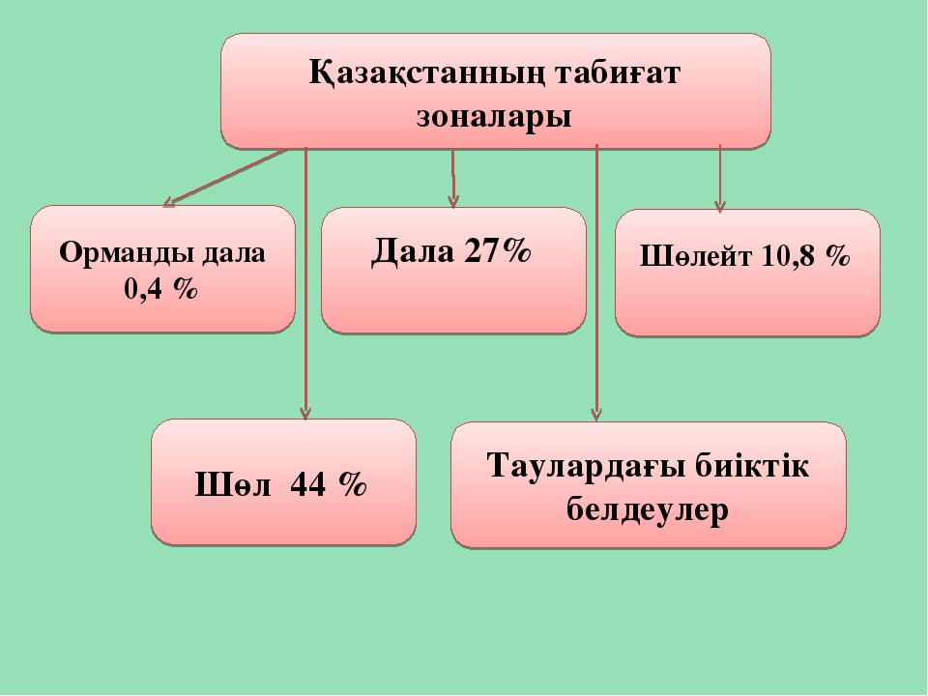
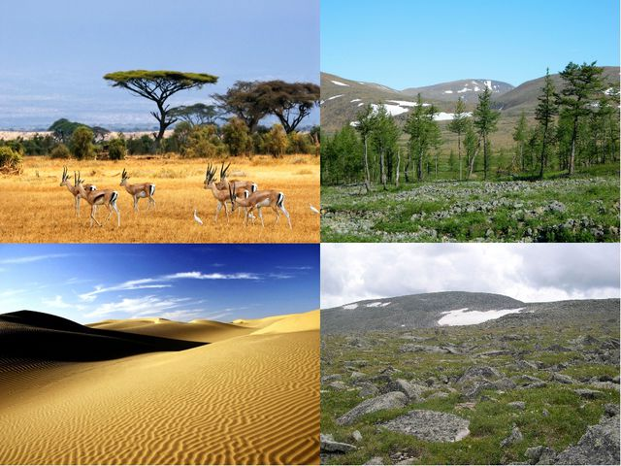

Slide 4
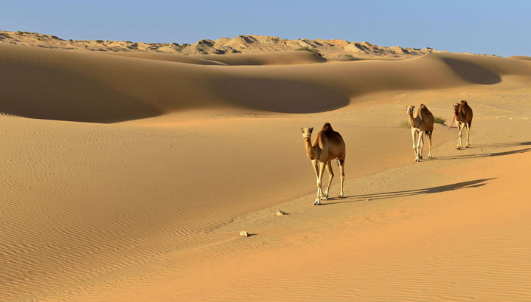
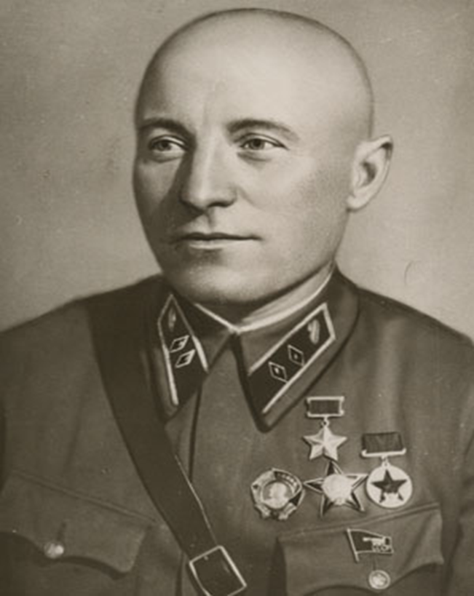
Шөл – ауа температурасы құбылмалы, жауын-шашын өте аз түсетін климат жағдайында қалыптасатын ландшафтың бір түрі. Шөлде түсетін жауын-шашын мөлшерінен булану шамасы 7-30 есе артық болады.
М.П. Петров (1975) бойынша, шөлге климаты өте құрғақ территориялар жатады. Жауын-шашын мөлшері жылына 250 мм-ден аз, булану мөлшері жауын-шашын мөлшерінен артық, егін шаруашылығы қолдан суарылмаса мүмкін емес.

Slide 5
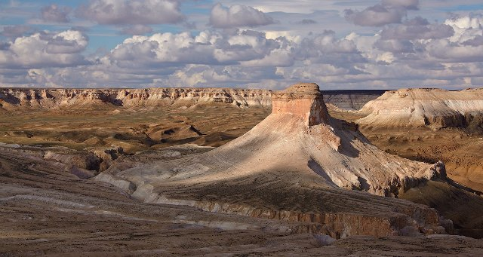
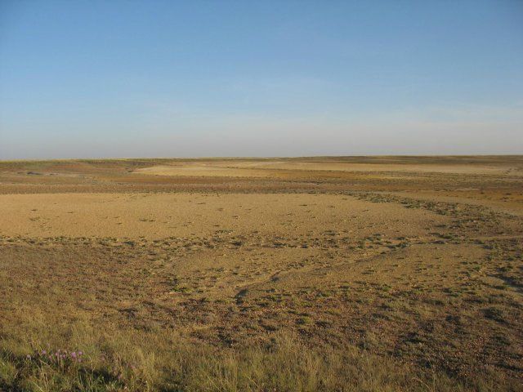
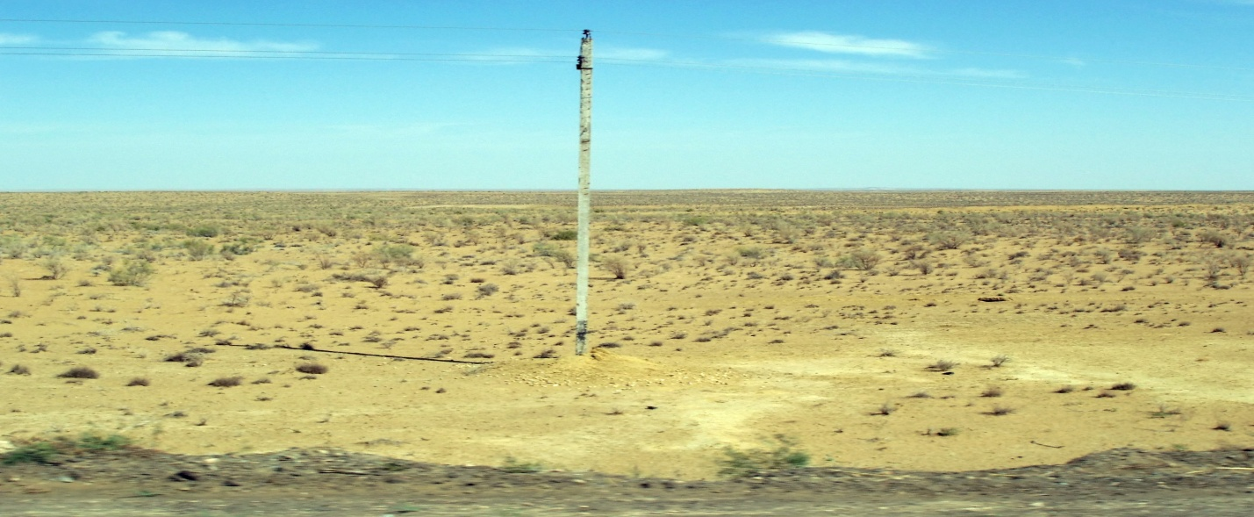
климаты
Тым континентті және аса құрғақ. Жауын-шашынның жылдық орташа мөлшері 200 мм аспайды. Кейбір аудандарында жылдық жауын-шашын 100 мм де жетпейді. Жазда жаңбыр өте сирек жауады. Жауын-шашынның көбі көктемде түседі. Қысы суық. Аязы -40°С-қа дейін жетеді. Жазы өте ыстық, қапырық әрі құрғақ. Шілденің орташа температурасы солтүстігінде 24°-26°С, оңтүстігінде 28°-30°С. Құм бетінде температура жазда 70°С-қа дейін қызады. Осының бәрі буланудың көп болуына септігін тигізеді. Көктемде еріген қар суымен толығатын қазаншұңқырлар мен ойыстар жазда кеуіп кетеді. Олардың түбінде қалың тұз қабыршақтары пайда болып, ондай жерлерде ешқандай өсімдіктер өспейді.
Үстірт
Қарақұм
Бетпақдала

Slide 6
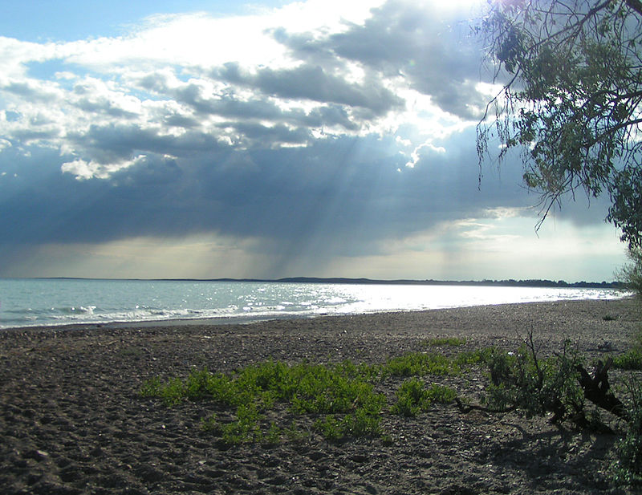
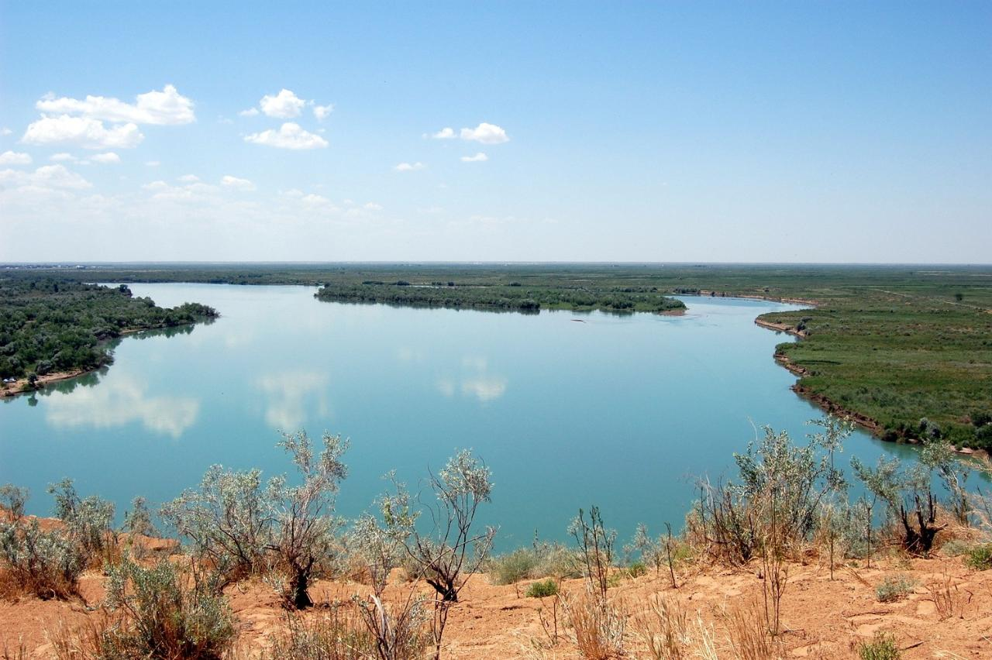
Гидрологиясы
Ауасы құрғак әрі жауын-шашын мөлшері аз болғандықтан, жергілікті өзендері жоқ. Тек қана шөл зонасынан тыс Жайық, Жем, Сырдария, Сарысу, Шу, Талас, Іле, Қаратал т.б. басталатын өзендер бар. Ол өзендер шөл арқылы ағатындықтан суының көбі булануға немесе суаруға кетеді де, кейде сағасына жете алмайды. Осыған байланысты шөлде терең орналасқан жер асты суының зор маңызы бар. Ондағы халықты ауыз сумен камтамасыз етуде және мал суару үшін терең жер асты суының алатын орны ерекше. Шөл зонасының астында Қызылқұм, Шу-Сарысу, Оңтүстік Балқаш, Сырдария, Бетпақдала, Маңғыстау, Каспий маңы сияқты ең ірі артезианды алқаптары жатыр.
Оңтүстік Балқаш
Сырдария

Slide 7
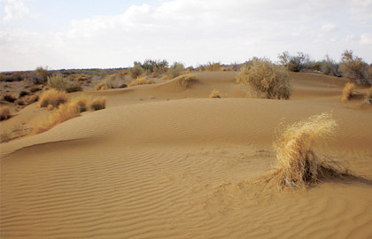
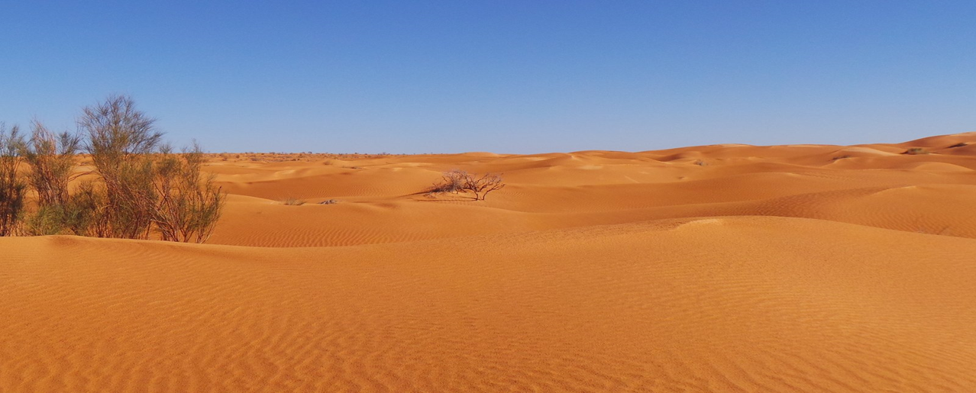
Табиғаты
Негізінен шөлдерде бұлтсыз ашық күндер саны 197-295 шамасында. Жазы ыстық. Қоңыржай белдеулік шөлде шілденің орташа температурасы 22-32С; ең жоғары температурасы 50С; тропиктік және субтропиктік белдеудегі шөлдерде 30-38С. Солтүстік Америкадағы Ажал аңғарында ауа температурасы 56,7 С-қа дейін көтеріледі. Шөлдегі топырақ беті кейде 90 С-қа дейін қызады. Жылдық жауын-шашын мөлшері 175-200 мм; Такла-Макан шөліндегі орташа мөлшері 9 мм шамасында. Судың булануы, жерге сіңу шығыны көп болғандықтан, шөл арқылы ағатын кейбір өзендер сағасына жетпей тартылып қалады. Топырақ қабатындағы ылғалдың тапшы болуына байланысты шөлдің өсімдік жамылғысы негізінен кедей, онда тек қуаңшылыққа бейімделген өсімдіктер өседі.

Slide 8
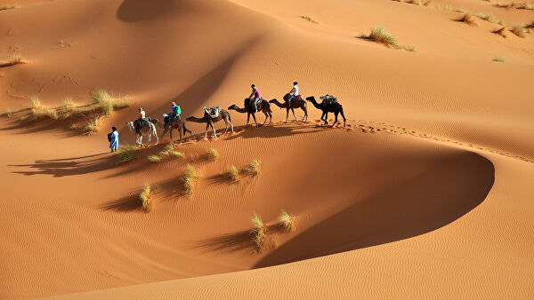
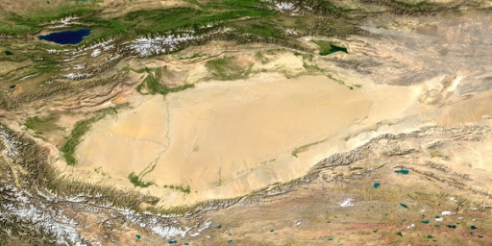
1977 жылы Юнеско жасаған картада IV биоклиматтық аймақ көрсетілген:
I Аса құрғақ (экстра-аридті) аймақ - өсімдік жабыны жоқ, тек су ағатын жылға бойларында эфемерлер жəне кейбір бұталар болуы мүмкін. Егін жəне мал шаруашылығымен айналысу мүмкін емес. Бір жыл немесе бірнеше жыл құрғақшылық болатын шөл. Африкадағы Орталық Сахара, Азиядағы Такла-макан.
Орталық Сахара
Такла-макан

Slide 9
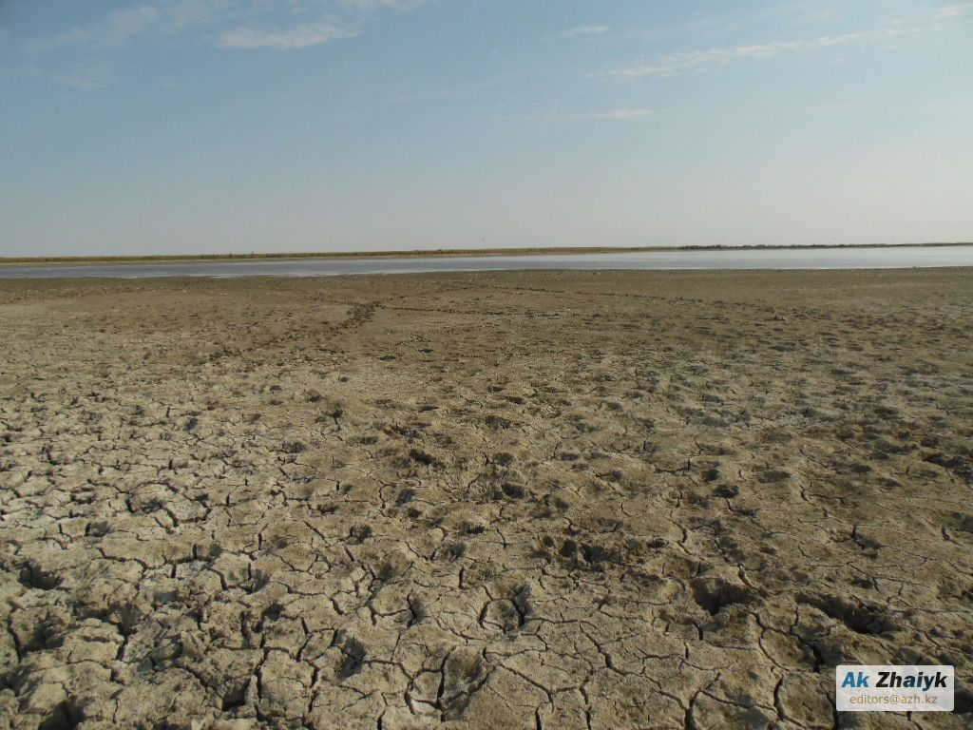
II Құрғақ аймақ Такла-макан шөлі Батыс Қытайда Синьцзян-Ұйғыр автономиялық ауданында жауын-шашын мөлшері жылына 50-75 мм. Өсімдіктер жабыны өте сирек, кедей. Негізінен көпжылдық жəне біржылдық суккуленттер. Суарусыз егін шаруашылығы мүмкін емес. Бұл аймақта көшпенді мал шаруашылығымен айналысуға болады.
Синьцзян-Ұйғыр автономиялық ауданы

Slide 10
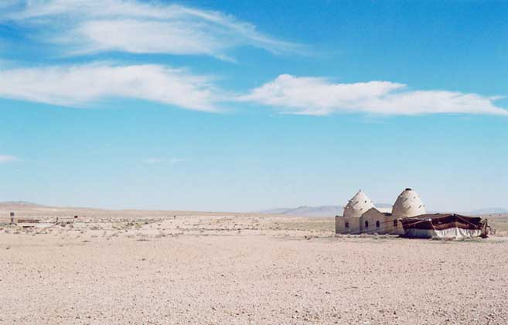
III Жартылай құрғақ аймақ - жауын-шашын мөлшері 150-250 мм. Өсімдік жабыны бұталар, кейде шөптер болуы мүмкін. Суарылмайтын ауыл шаруашылығы дақылдарымен жəне мал шаруашылығымен айналысуға болады.
Ресейдің жартылай құрғақ аймақтары

Slide 11
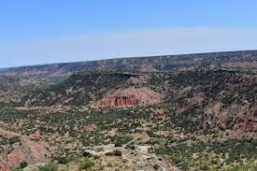
IV Субгумидті (ылғал жеткіліксіз) аймақ - жауын-шашын мөлшері жылына 250-400 мм. Бұл аймаққа кейбір тропикалық Саванналар, Жерорта теңізіндегі кейбір қауымдар (Маквис жəне Чапарал), қара топырақты далаларды жатқызуға болады.
Чапарал

Slide 12
ШӨЛ ЗОНАСЫ
ОҢТҮСТІК
СОЛТҮСТІК
Үстірт және Тұран ойпатының солтүстік жартысы, Бетпақдала үстірті, Мойынқұм, Балқаш маңы құмдары
Үстірттің оңтүстігі мен Қызылқұмды қамтитын Тұран ойпатының оңтүстік жартысы

Slide 13
Шөл зонасы
Құмды шөлдер
Сазды шөлдер
Тасты шөлдер
Қызылқұм, Арал маңы, Қарақұм, Мойынқұм, Тауқұм, Сарыесік Атырау, Үлкен және Кіші Борсық, Нарын құмдары
Үстірт, Бетпақдала
Сарыарқаның оңтүстігі, Бетпақдала үстіртінің шығысы, Үстірт

Slide 14
Шөлдер топырақ типіне қарай:
Құмды (песчаные) - борпылдақ шөгінділерде
Сары топырақты (лессовые) - сары топырақты шөгінділерде
Сазды топырақты
Саз балшықты (глинистые) - тақырлар
Саз балшықты
Майда тасты және құмды
Майда тасты гипстенген
Тасты
Кебірлі

Slide 15
ШӨЛДЕР ҚҰРЛЫҚТЫҢ ІШКІ БӨЛІГІНДЕ ОРНАЛАСУЫНА ҚАРАЙ:
1. ҚҰРЛЫҚТЫҚ
2. БАТЫС ЖАҒАЛАУЛЫҚ

Slide 16
ГЕОГРАФИЯЛЫҚ ОРНЫНА ҚАРАЙ:
ТРОПИКТІК
ҚОҢЫРЖАЙ БЕЛДЕУ
АРКТИКА
СУБТРОПИКТІК
АНТАРКТИДА (арктика шөлі немесе мұз шөлі)

Slide 17
Жауын-шашынның динамикалылығына байланысты
Жағалаулық-ыстық жағалаулардың суық теңізбен шекаралас жерлері (Намиб, Атакама) жауын-шашыны мүлде жоқ, тіршілік те жоқ деуге болады.
Орталық Азиялық типтес (Гоби, Бетпақдала) жыл бойында аз да болса жауын-шашын тұрақты болады. Сондықтан тіршілік бар.
Жерорта теңіздік типтес (Сахара, Қарақұм, Австралиядағы үлкен құмды шөл). Жауын-шашын мөлшері алғашқыдағыдай, бірақ та жауын-шашын жыл бойы емес, бір-екі апта ішінде жауып өтеді. Сол кезде әртүрлі эфемерлер қысқа уақыт болса да қарқынды өседі. Сосын келесі жылға дейін латенттік күйге ауысады.

Slide 18

Шөл өсімдіктері гидротермиялық жағдайға байланысты солтүстіктен оңтүстікке қарай 3 климаттық аймақ тармақтары:
СОЛТҮСТІК
ОРТАҢҒЫ
ОҢТҮСТІК

Slide 19
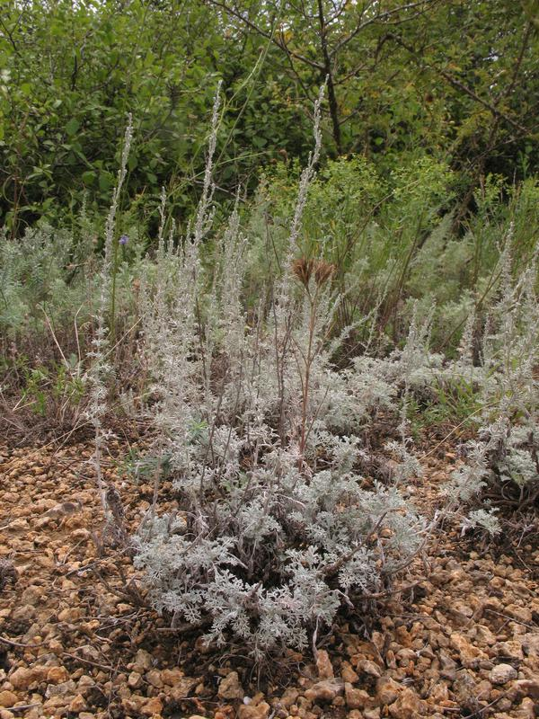
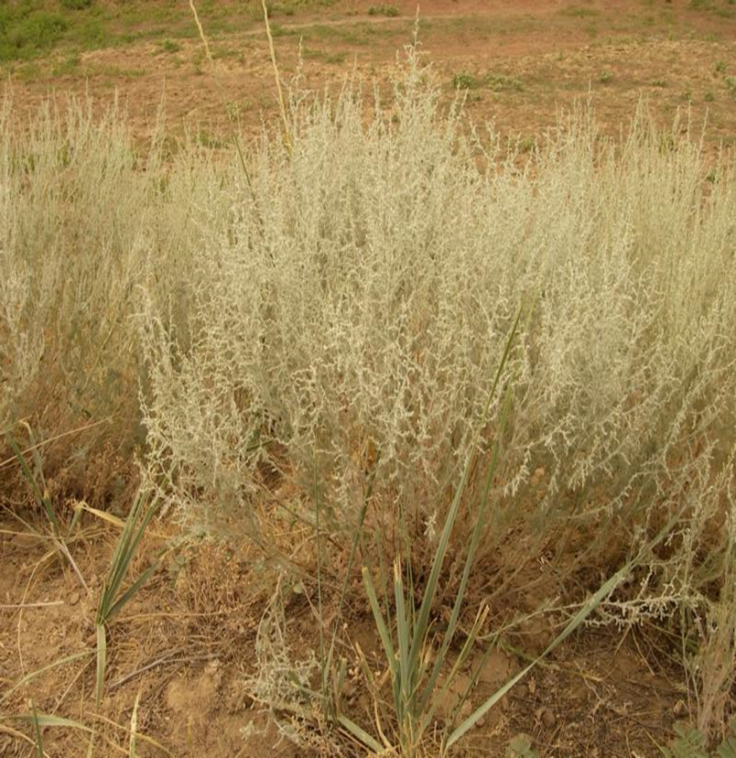
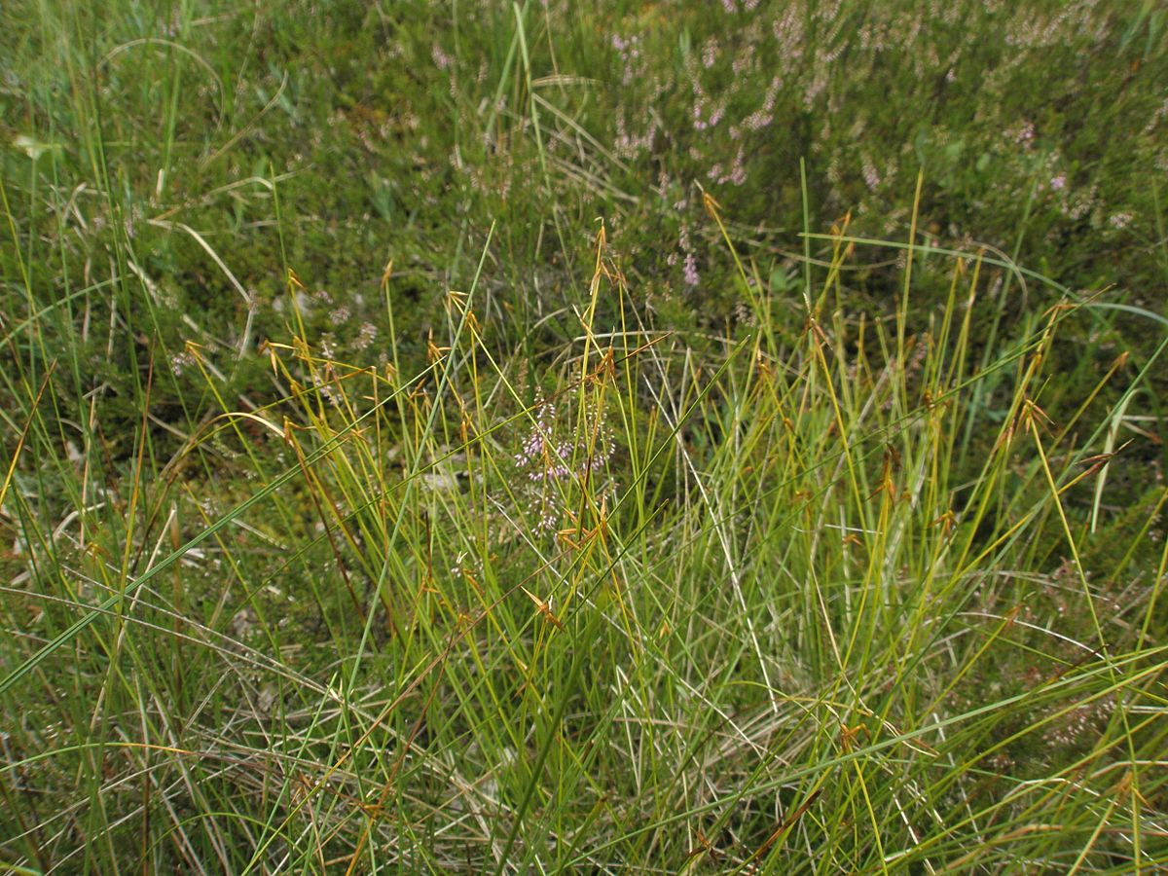
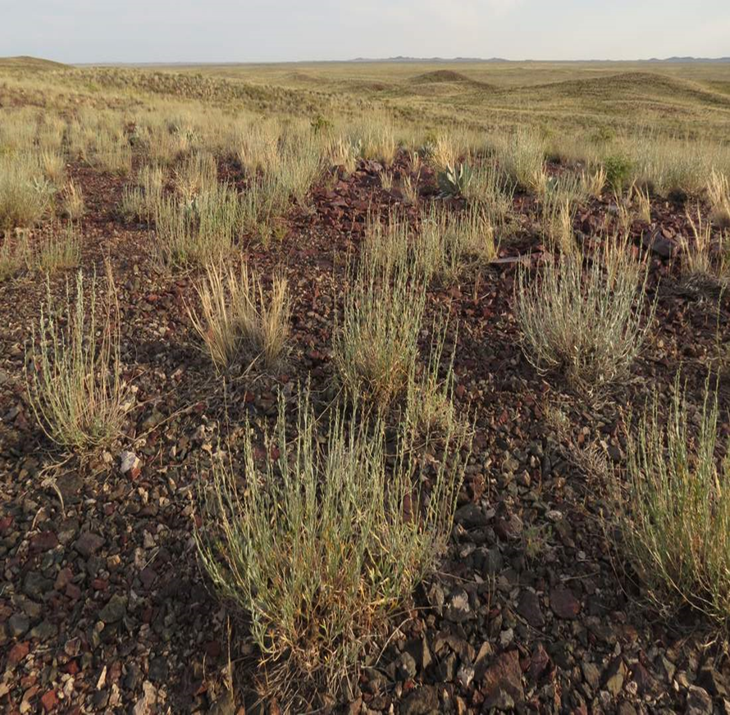
Солтүстік шөлдер
Бұл аймақ тармағында жусандар қауымы басым, ол қауымдарда саздақ және тұзды аз сұр құмайт топырақтарда – Artemisa lerchiana, A.semiarida, тұзды топырақтарда - А.pauciflora, құмдарда – A.areniara, A.tomentella, ұсақ шоқылардағы тасты топырақтарда – А.sublessingiana түрлері доминатты рөлде. Аймақ тармағының шығыс бөлігінде Salsola arbusculiformis кеңінен таралған. Қоңырбастар синузиясы үлкен рөл атқарады (Stipa sareptana, S. kirghisorum, S. richteriana, Agropyron fragile, эфемерoид Poa bulbosa). «Солтүстік шөлдері» деген түсінік Е.И.Рачковскаяның пікірінше, «далалық шөлдерге» сəйкес келеді.
Artemisa lerchiana
A.semiarida
А.pauciflora
A.sublessingiana

Slide 20
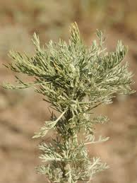
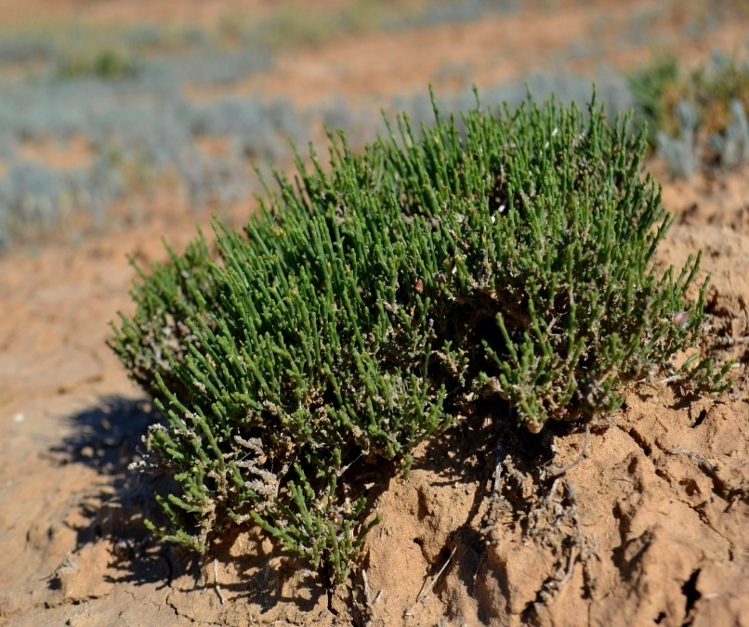
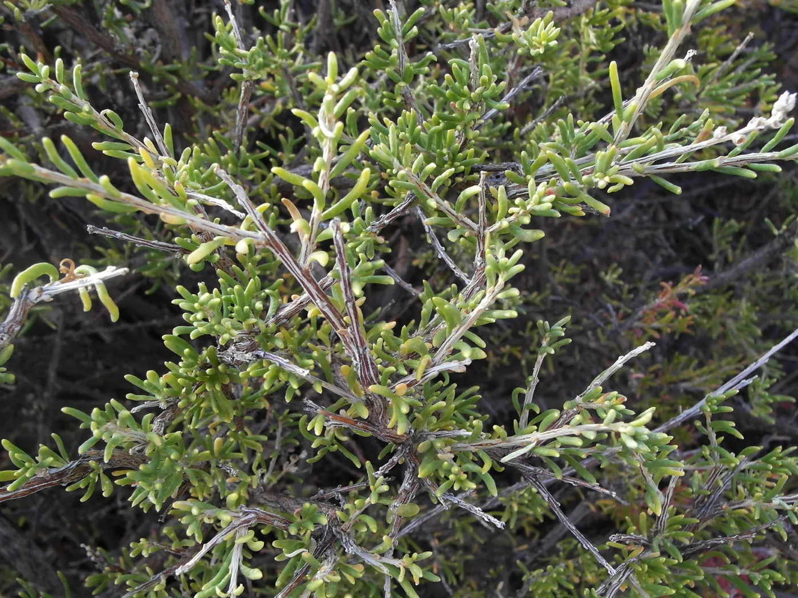
Ортаңғы шөлдер
Маңғыстауды, Үстірттің орталық бөлігін, Бетпақдаланың үлкен бөлігін, Балқаш маңының оңтүстігін қамтиды. Е.И.Рачковская мəліметтері бойынша көпжылдық сораңдар Anabasis salsa, Salsola arbusculiformis, S.orientalis, Nanophyton erinaceum, ал жусандардан – Artemisia terrae-albae, A. turanica, A. gurganica басым. Құмдарда сексеуілдер (Haloxylon aphyllum, H. persicum) кеңінен таралған. Псаммофильді бұталар жəне жартылай бұталар (Calligonum, Ephedra, Ammodendron, Krascheninnikovia ceratoides, Salsola arbuscula) жəне жусандар (Artemisia santolina, A. kelleri, A. songarica, A. terrae-albae). Қоңырбастардан (Agropyron fragile, Stipa caspia, S. hohenachkeriana) тек құмдағы қауымдарда кездеседі. Көпжылдық сораңдар басым (62%).
Artemisa terrae-albae
Anabasis salsa
Salsola arbusculiformis

Slide 21
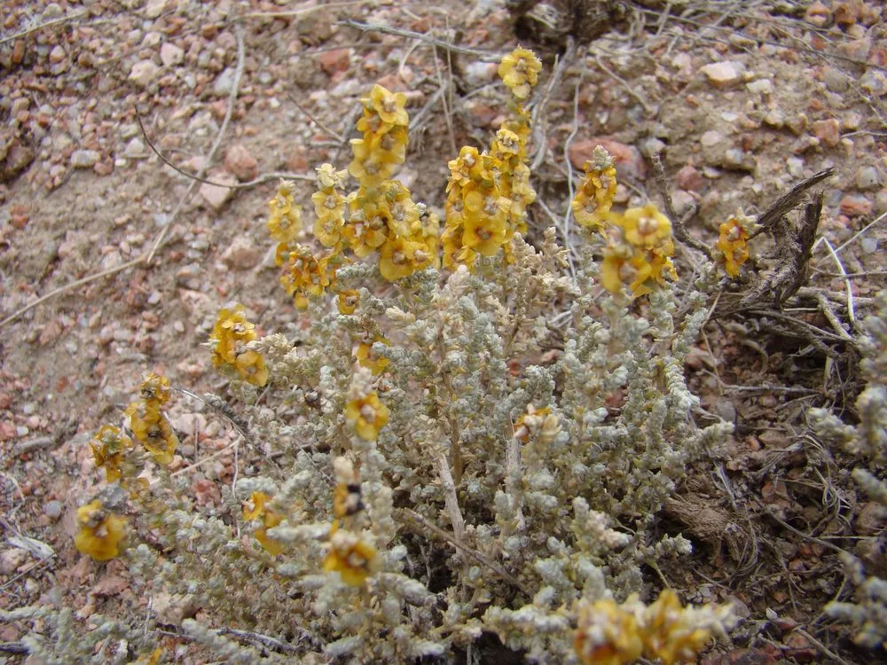
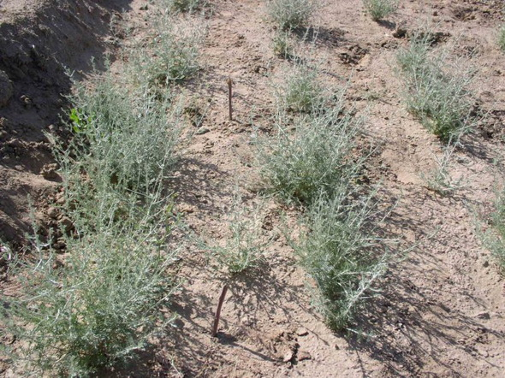
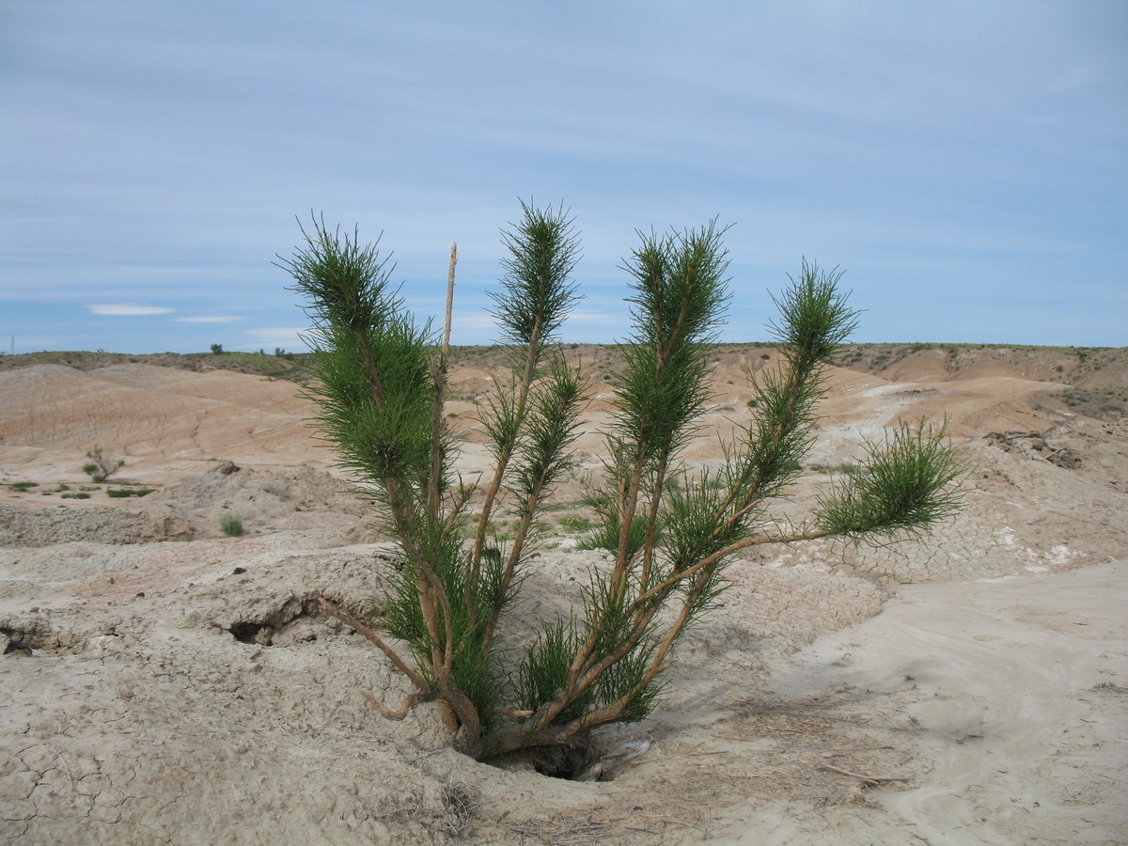
Оңтүстік шөлдер
Salsola gemmascens, Artemisia kemrudica, A.diffusa өсімдіктері болатын қауымдар басым. Anabasis salsa əлі кездеседі, бірақ та доминанттық рөлді басқа түрлер атқарады. Құмдарда солтүстікте таралған жусандардың Artemisia santolina өзінің маңызын сақтайды жəне жаңа түрлер пайда болады - A. dimoana, A. arenicola жəне Mansolca pricarpa, Stipagrostis karelinii үлкен территорияны сексеуілдер (Haloxylon persicum, H. aphyllum) қауымдастары алып жатыр жəне Carex physoides синузиясының рөлі үлкен. Көптеген ғалымдар (Прозоровский, Малеев 1947, Родин, Рубцов 1956 жəне т.б.) оңтүстік шөлдер қауымдарын сипаттағанда эфемерлер жəне эфемероидтар синузияларының үлкен рөлін атап көрсеткен.
Artemisia kemrudica
Haloxylon persicum
Salsola gemmascens

Slide 22
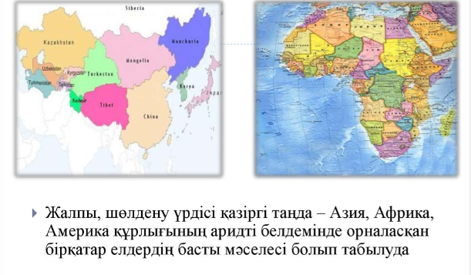

Slide 23
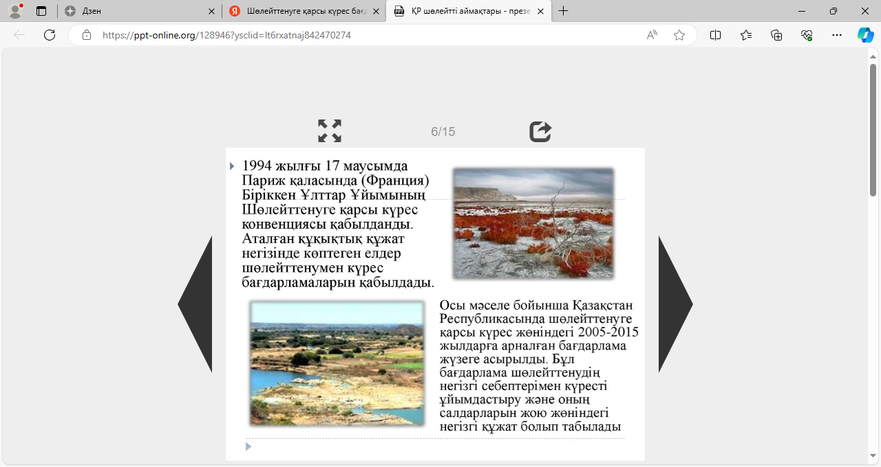
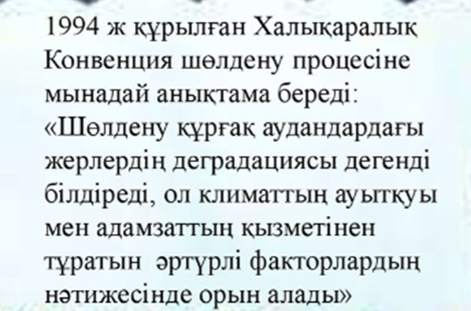

Slide 24
ҚАЗАҚСТАН РЕСПУБЛИКАСЫНДА ШӨЛЕЙТТЕНУГЕ ҚАРСЫ КҮРЕС ЖӨНІНДЕГІ 2005-2015 ЖЫЛДАРҒА АРНАЛҒАН БАҒДАРЛАМА
Мақсаты:Қазақстан Республикасының аумағындағы өлейттену процесін тоқтата тұру және болдырмау.
Мiндеттері:
Бiрiншi кезеңде (2005 - 2007 жылдар): жұтаған жерлердi түгендеу және бағалау; шөлейттенуге қарсы күрес проблемалары бойынша шешiмдердi қабылдау процесiне халықтың барлық топтарының қатысуын қамтамасыз ету және хабардар ету; жерлердi қалпына келтiру немесе олардың жұтауының алдын алу жөнiндегi пилоттық жобаларды әзiрлеу және iске асыру;
Екiншi кезеңде (2008-2010 жылдар): ресурстық базаны сақтауды және қалпына келтiрудi қамтамасыз ететiн тұрақты жер пайдалан
нормативтiк талаптары мен экономикалық тетiктерiн әзiрлеу және енгiзу; халықаралық экологиялық конвенцияларды тұтастырылған iске асыруды қамтамасыз ету; шөлейттену және құрғақшылықтың терiс әсер ету процесiнiң көлемдерiн қысқарту және дамуының алдын алу;
Үшiншi кезеңде (2011-2015 жылдар): мемлекеттің экономикалық және әлеуметтiк дамуында шөлейттенуге қарсы күрес жөнiндегі шаралардың ықпалдасуы; жерлердiң шөлейттену процестерiн тоқтата тұру және алдын алу және олардың қолайлы және
тұрақты жай-күйiн қолдау.

Slide 25
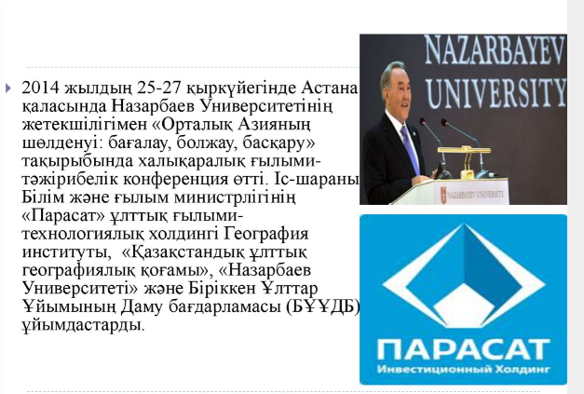

Slide 26
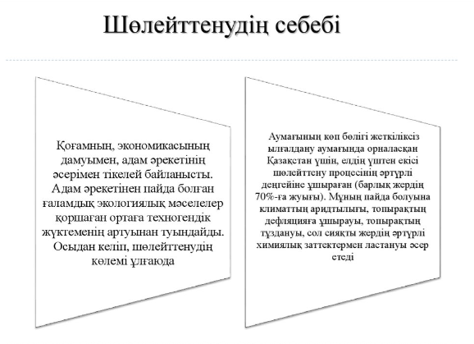

Slide 27
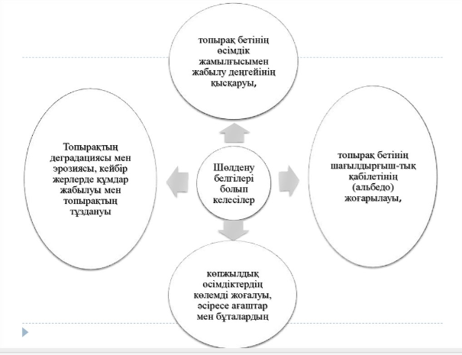

Slide 28
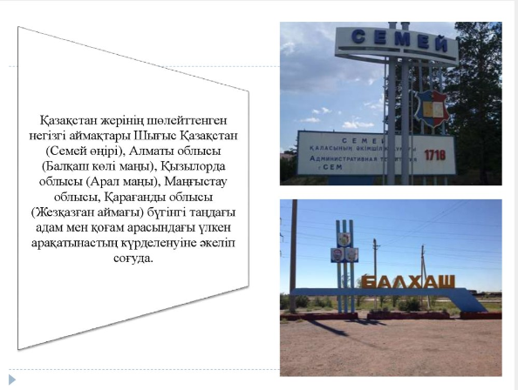

Slide 29
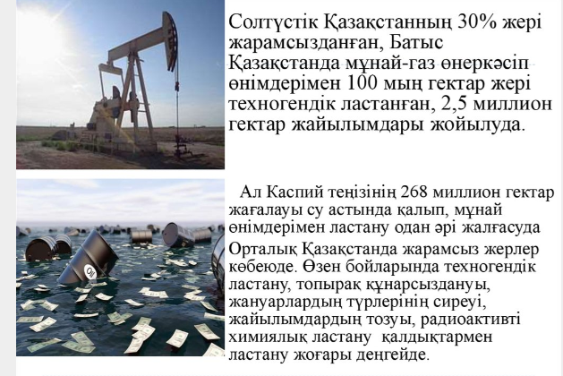

Slide 30
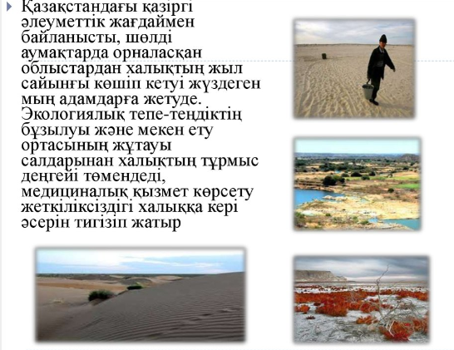

Slide 31
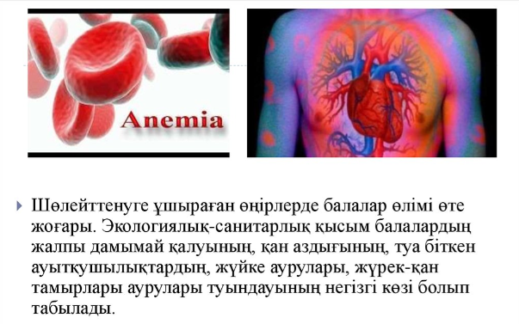

Slide 32
Проблеманың қазiргі жай-күйiн талдау
Бiрiккен Ұлттар Ұйымының Шөлейттенуге қарсы күрес жөнiндегi конвенциясының (бұдан әрі - Шөлейттенуге қарсы күрес жөніндегі конвенция) айқындалуына сәйкес - шөлейттену "климаттың өзгеруі мен адам iс-әрекетi нәтижесiнде құрғақ, жартылай құрғақ және қуаңшылық субгумидтік аудандардағы жерлердiң жұтауы". Табиғи және антропогендiк факторлар - Қазақстандағы шөлейттенудің себептерi. Қазақстандағы шөлейттену процесiнiң дамуына ықпал ететiн негізгi табиғи фактор құмдардың (30 млн.га-ға дейiн) және сортаңданған жерлердiң (127 млн. га) кең таралуына алып келетiн климаттың құрғақшылығы, су ресурстарының кедейлігі мен бөлінуiнiң бiркелкi еместігі. Жердің жұтауы құрғақшылықтың кезiнде топырақтың маусымдық ерекшелiктерiн бұзу. Сондай-ақ топырақ-өсiмдiк жамылғысының әлсiздігі шөлейттенудің алғы шарты болып табылады. Қазақстанның бұл табиғи ерекшелiктерi антропогендiк әсер табиғи ортаның әлсiз тұрақтылығымен белгілi (қолда бар деректер бойынша елдiң шамамен 75% аумағы экологиялық тұрақсыздандырудың қатерiне ұшыраған). Қазақстандағы шөлейттену процестерiнiң туындауына және дамуына алып келетiн антропогендiк факторлар, ең алдымен шаруашылық қызметiнiң мынадай түрлерiмен байланысты: мал жаю; егін шаруашылығы; жер қойнауын әзiрлеу; өнеркәсiптiк, әскери және азаматтық объектiлердi, суландыру және желiлiк құрылғыларды салу және пайдалануға беру. Шөлейттену сондай-ақ, орманды жоспарсыз жаппай кесудiң, мал азығы мен отынға бұталар мен жартылай бұталарды шабудың, орман және дала өрттерiнiң, жүйесiз рекреацияның, елдi мекендер аумағында қоқыстарды ұйымдастырудың, топырақтардың және улы заттармен жер асты суларының ластануының, көлiктiң әсер етуiнiң нәтижесi болып табылады.

Slide 33
Шөлейттенуге қарсы күрестi ғылыми және ақпараттық қолдау, насихаттау
1) бiрiншi кезеңде (2005-2007): - тұрақты жер пайдалану үшiн қоршаған орта туралы ақпарат мониторингiн және басқару жүйесiн құру; - Арал өңiрi халқының денсаулығы жай-күйiне шөлейттену процесiнiң әсер етуiн бағалау; - өзен экожүйесiнiң атырау және алабы учаскелерiнiң жұтау және шөлейттену процестерiнiң жай-күйiне талдау жүргiзу және зерттеу; - халықты экологиялық таза өнiммен қамтамасыз ету және шөлейттену процестерiнiң алдын алу үшiн ауыл шаруашылығын тұрақты жүргiзудiң ғылыми әдiстерiн әзiрлеу; - ғарыш ақпаратын пайдалана отырып, шөлейттену мониторингiнiң тұжырымдамалық негiзiн әзiрлеу; - шөлейттенуге қарсы күрес аспектiлерi бойынша халықты ақпараттандыруды ұзақ мерзiмдi кампанияны ұлттық деңгейде жүргiзу; - Солтүстiк Қазақстан үшiн атмосфералық және топырақтың құрғақшылығы мониторингi жүйесiн әзiрлеу және бидай өндiрудiң табиғи қатерiн бағалау;

Slide 34
2) екiншi кезеңде (2008-2010 жылдар): Мемлекеттiк ақпараттық жүйеге (МАЖ) бiрiккен шөлейттенудiң кешендi мониторинг жүйесiн құру; - жұтаған табиғи ресурстарды iрi көлемдi картографиялық түгендеу; жайылымдарды ұтымды пайдалану бойынша бұрын әзiрленген жобаларды түзету және қайта құрылымдау; - фитомелиоративтiк қондырғылар және шөлейттенген аумақтарды фитомелиорациялау, егiстiк айналымынан шығару және өнiмдiлiгi аз және жұтаған жерлердi шалшықтың басып кетуi; - отандық өндiрiстi дамытуға және пестицидтердi формуляциялауға жәрдемдесу; шөлейттену процестерiне экологиялық моделдеуге, жүйелік талдауға және болжауға, сондай-ақ шөлейттенумен күрестiң нақты әдiстемелерi мен тәсiлдерiн әзiрлеуге ауылшаруашылық, физика-математикалық, химиялық, геологиялық, техникалық ғылым өкiлдерiн кеңiнен қатысуға тарту; - ғылыми-зерттеу институттарының өңiрлiк және халықаралық ұйымдарымен ынтымақтастықта жүргізілетiн шөлейттенуге қарсы күрес және құрғақшылықтың салдарын жеңiлдету бойынша техникалық және ғылыми зерттеу жұмыстарының әлеуетiн ұлғайту; - оқытылатындардың даму және қызығушылықшылары деңгейлерiне сәйкес келетiн оқытатын материалдарды пайдалана отырып, ауыл шаруашылығында жергiлiктi халықты экология негіздерiне оқыту; - фермерлер мен экономиканың әртүрлі салаларындағы жұмысшылар үшiн семинарлар өткiзу, университеттердегі тренингтер мен пiкiрталастар; - шөлейттенуге қарсы күрес мәселелерi бойынша халыққа кеңес беру және ақпараттандыру үшiн қоғамдық комитеттердi құру;

Slide 35
3) үшiнші кезеңде (2011-2015 жылдар): - экологиялық проблемалар бойынша халықтың құлағдар болуын арттыру мақсатында бұқаралық ақпарат құралдарын күшейту және пайдалану. Шөлейттену процестері бойынша қоғамдық пiкiрдi жұмылдыру; - құқықтық және нормативтік актiлердi әзiрлеуге және шөлейттену мәселелерi бойынша ақпаратқа халықтың қол жетiмділігі; - барлық деңгейдегі бiлiм беру мекемелерi үшiн оқыту бағдарламалары мен материалдарын әзiрлеу; - шөлейттенуді болдырмаудың әдiстерi және күрес жөнiндегi брошюраларды, ақпараттық материалдарды жариялау және тарату

Slide 36
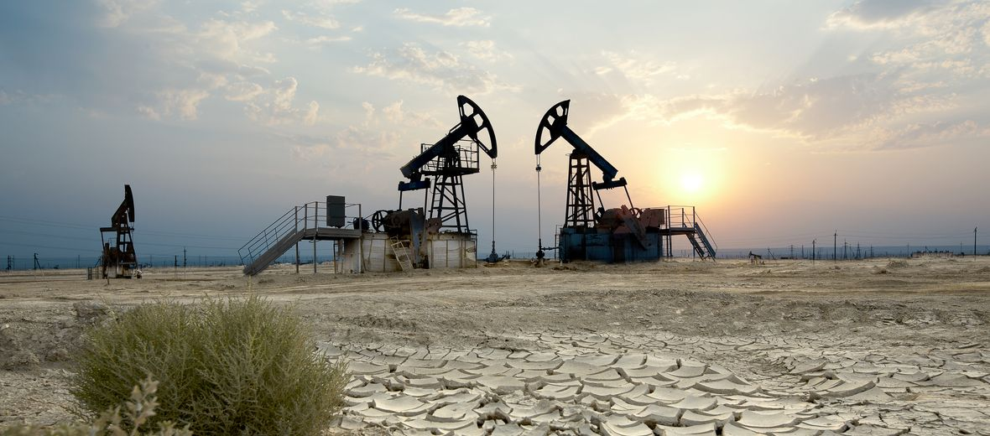
Шөлдердің шаруашылықта пайдаланылуы
Көптеген шөлдер, әсіресе Азияда пайдалы қазбаларға өте бай. Мұнай және газ өндіріледі.
ТМД территориясында шөлдер Қазақстанның, Түркменстанның, Өзбекстанның үлкен территорияларын алып жатыр.

Slide 37
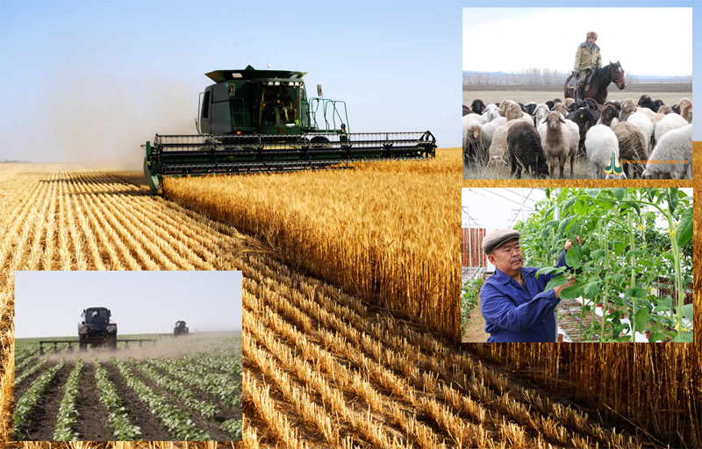
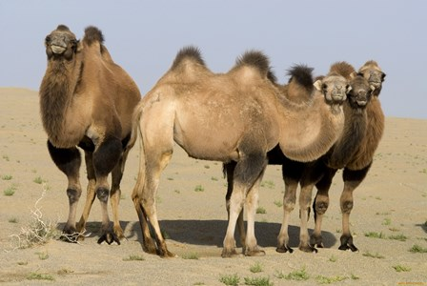
Егін шаруашылығы тек үлкен өзендер алқаптарында суарылатын жерлерде ғана мүмкін. Шөлдер арқылы өтетін Еділ, Сырдария, Әмудария сияқты үлкен өзендердің атырауларында және жайылымдарында көкөніс, күріш, мақта кейбір жерлерде жүзім өсірумен айналысады.

Slide 38
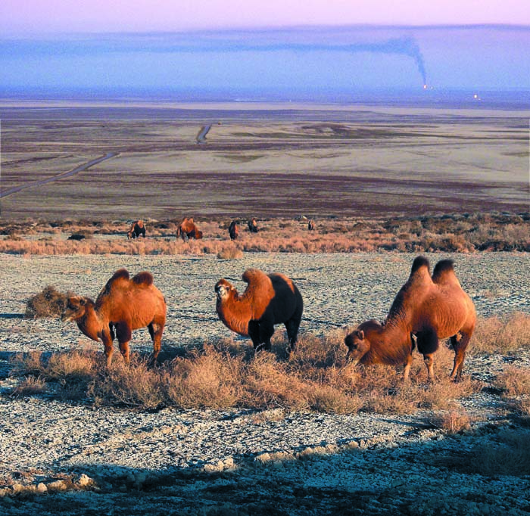
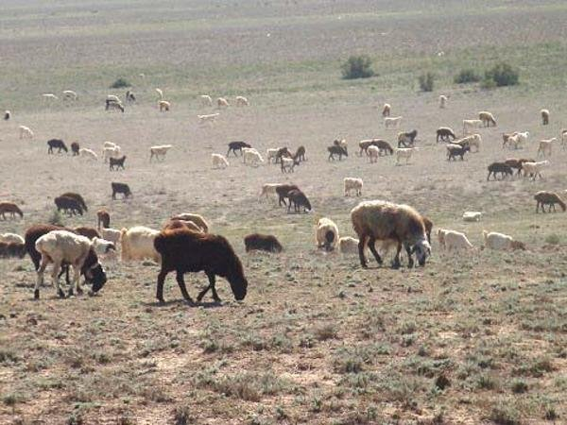
Қарақұмда, Қызылқұмда, Арал маңындағы Қарақұмда, Сарыесік-Атырауда жайылымдық мал шаруашылығымен (қой, түйе) айналысуға қолайлы жағдай бар.

Slide 39
Қорытынды
Осыған байланысты шөлейттену мен құрғақшылық үдерістерінің физикалық, биологиялық және әлеуметтік-экономикалық аспектілерін қамтитын кешенді шараларды әзірлеу қажет. Атап айтқанда елдің тұрақты даму саясатына кедейшілікпен күрес, шөлейттенуге қарсы күрес және құрғақшылықтың салдарларынан туындайтын мәселелелерді азайту жөніндегі іс-шаралардың ықпалдасуын күшейту қажет.

Slide 40
Әдебиеттер және ресурстар:
Изучение биологического разнообразия Казахстана на современном этапе / Материалы международной научной Конференции посв. Юбилейном датам выдающихся ученых – ботаников Казахстана. Алматы, 6-7 июня, 2013.
Олонова М.В., Чжанг Д., Бекет У. Вестник Томского гос. Университета Биология 2013 № 1 (21) С.59-73.
Глазунов В.А. Охрана растительного мира XIII съезд русского ботан.общества (16-22 сентября, 2013 г., С.12-13).
Л.А.Димеева, Г.М.Кудабаева, П.В.Веселова Охрана растительного мира XIII съезд рус.ботан.общ. (16-22 сентября, 2013 г., С.17-18).
Мухитдинов Н.М. Геоботаника. Алматы., 2011. 384 б.
Камелин Р.Б. Актуальные проблемы геоботаники III Всероссиская школа конференция Научный центр РАН Петрозаводск., 2007., С.8-22.
Розенберг Г.С. Актуальные проблемы геоботаники III Всероссиская школа- конференция Научный центр РАН Петрозаводск., 2007., С.72-118.

Slide 41
Назарларыңызға рахмет!

